Slide 1
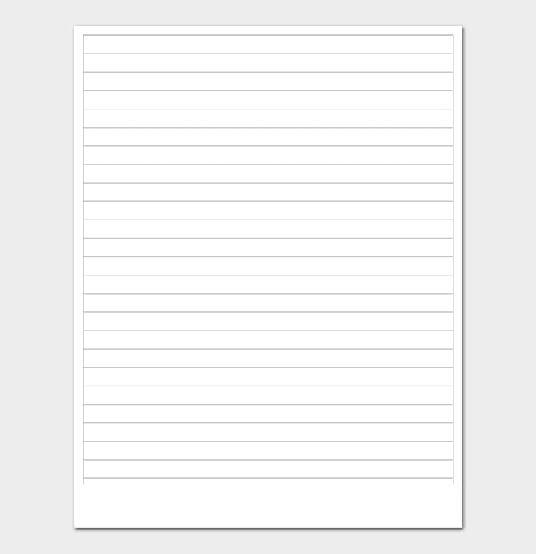

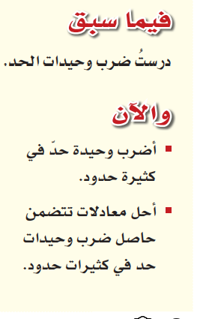





Slide 2



تحقق من فهمك

Slide 3




Slide 4


Slide 5

تحقق من فهمك

Slide 6
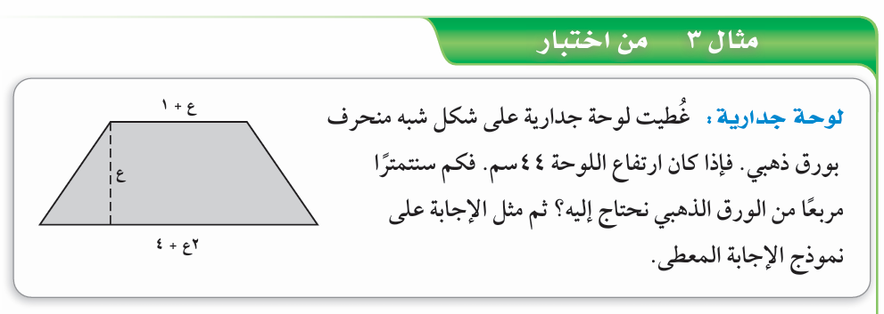

Slide 7

تحقق من فهمك

Slide 8



Slide 9

تحقق من فهمك

Slide 10





Slide 11




Slide 12




